Slide 1
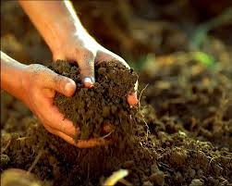
التربة

Slide 2


الأهداف:
*يصف الأشياء التي تكون التربة.
*يفسر كيف تتكون التربة.

Slide 3
التهيئة:
ماذا أعرف؟ | ماذا أريد أن أعرف؟ | ماذا تعلمت؟

Slide 4

تقويم المعرفة السابقة:
*أين شاهدت التربة؟
*كيف تصف التربة التي شاهدت؟
*لمذا توجد أنواع مختلفة؟

Slide 5
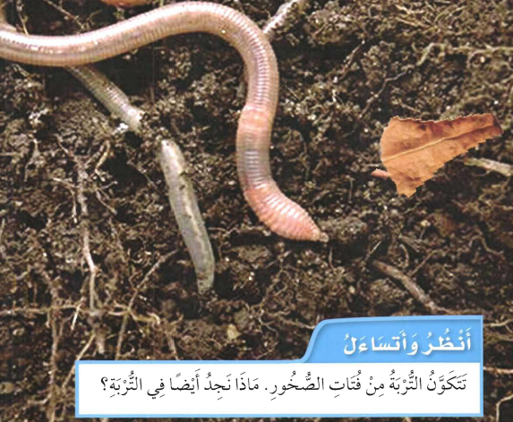

Slide 6
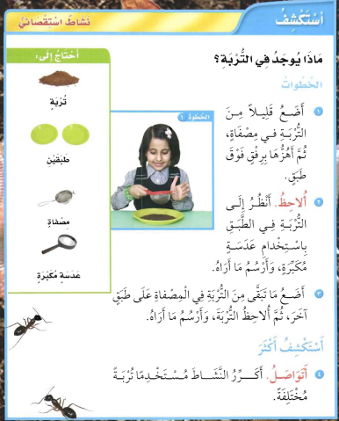

Slide 7
ما التربة؟
التربة خليط من فتات الصخور,وقطع صغيرة من بقايا النباتات والحيوانات الميتة. هذه القطع تصير جزءا من التربة,و
تساعد النباتات على النمو.تختلف الترب في لونها وملمسها.التربة الداكنة تحتفظ بماء أكثر بعض أنواع التربة ناعم وبعضها
الاخر خشن فيه الكثير من الحصى.كما أن بعضها رملي وبعضها الاخر طيني.

Slide 8
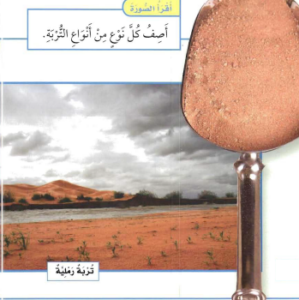
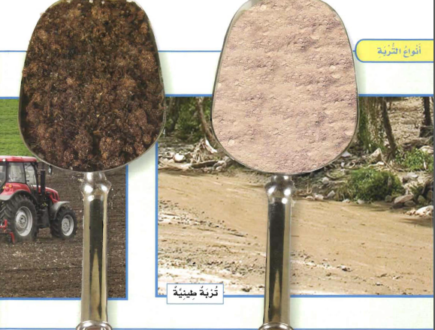

Slide 9
كيف تتكون التربة؟
تحتاج التربة إلى وقت طويل لتتكون حيث تتفتت الصخور والمعادن إلى قطع أصغر.وتتحلل بقايا النباتات والحيوانات
الميتة لتصبح جزءا مغذيا في التربة مما يجعل التربة أفضل للزراعة.

Slide 10
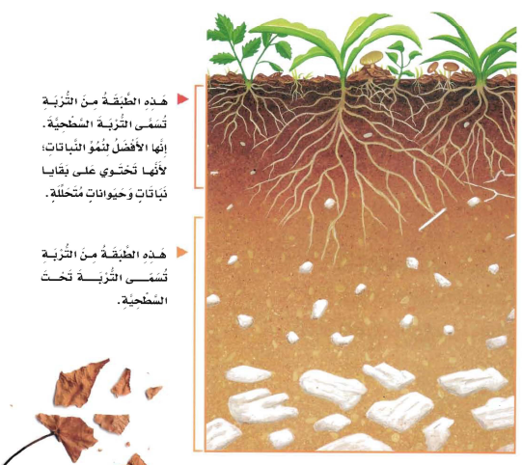

Slide 11
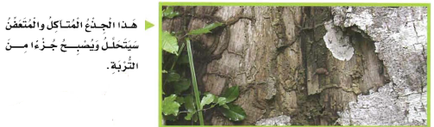
يمكن أن ألاحظ تحلل الأشياء في التربة من خلال التغيرات التي تحدث فيها وذلك بعمل كومة دبال . الدبال تربة تحتوي الكثير من بقايا
النباتات والحيوانات المتحللة.

Slide 12
